Slide 1
Ежегодный отчет по итогам
за период 2013-2014 г.
группы №11 «Радость»
ГБДОУ црр детский сад №38
Красносельского района города Санкт-Петербурга

Slide 2
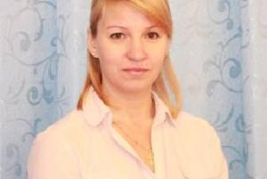
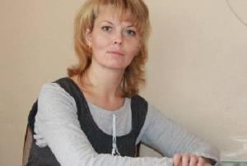
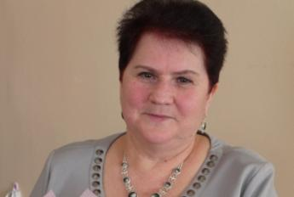
Коллектив группы
Григорьева Е.Н.
Карегина О.Н.
Комаровская Л.Н.

Slide 3

Характеристика средней группы
Группу посещают 25 детей возрастом от 4 до 5 лет,
из них 15 мальчиков и 10 девочек
В группе создана предметно-развивающая среда, которая постоянно обогащается и совершенствуется

Slide 4
Мониторинг
В ходе мониторинга обследовано 22 ребёнка,
т.к. один из детей редко посещал детский сад (по причине болезни),
и два ребёнка не были обследованы, т.к. прибыли в группу недавно
и их адаптационный период не закончился.

Slide 5
Итоги мониторинга
№ п/п | Уровни овладения необходимыми навыками и умениями по образовательным областям | сентябрь | май | динамика
1 | «Здоровье» | 88 баллов | 110 баллов | +25%
2 | «Физическая культура» | 40 баллов | 76 баллов | +90%
3 | «Социализация» | 22 балла | 73 балла | +231%
4 | «Труд» | 64 балла | 84 балла | +31%
5 | «Безопасность» | 51 балл | 86 баллов | +68%
6 | «Познание» | 22 балла | 88 баллов | +300%
7 | «Коммуникация» | 49 баллов | 66 баллов | +35%
8 | «Чтение художественной литературы» | 22 балла | 66 баллов | +200%
9 | «Художественное творчество» | 22 балла | 72 балла | +228%
10 | «Музыка» | 22 балла | 66 баллов | +200%

Slide 6
Диагностика педагогического процесса
в старшей группе №11
на 2014 / 2015 гг.

Slide 7
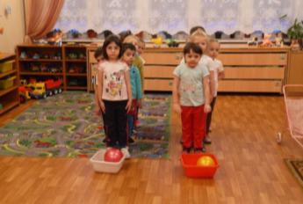
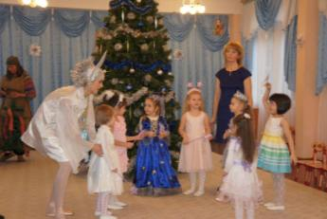
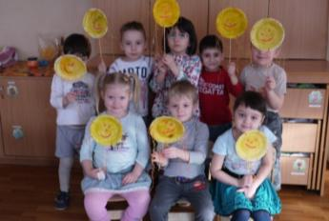
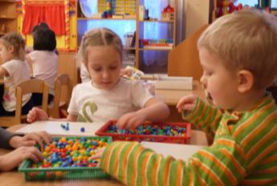
Наши достижения в работе с детьми
В спорте
В музыке
В рисовании
В творчестве

Slide 8
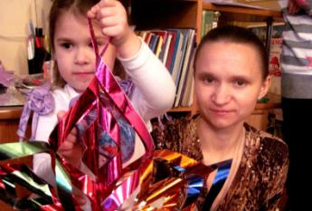
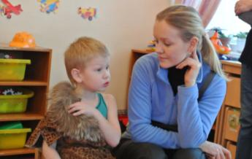
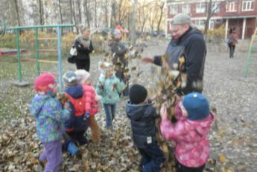
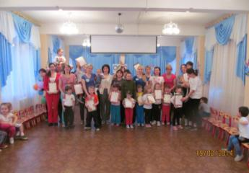
Наши достижения в работе с родителями
В творчестве
В искусстве
В труде
В спорте

Slide 9
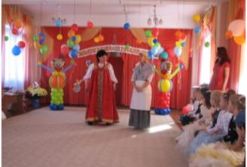
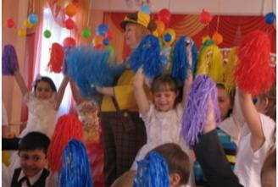
Достижения воспитателей в жизни детского сада
Золушка
Карлсон

Slide 10
СПАСИБО
за совместную работу
в 2013 и 2014 году

